Slide 1
Los números racionales e irracionales
Unidad 1
Matemáticas
3º ESO

Slide 2
Exacto
Racionales
Periódico puro
Periódico mixto
Fundamentales
Los números racionales
e irracionales
Operaciones
Combinadas
Exacto
Los números decimales como fracción
Periódico puro
Periódico mixto
Aproximaciones
y errores
Truncamiento y redondeo
Error absoluto y error relativo
Irracionales

Slide 3

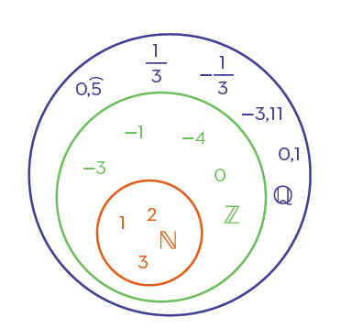
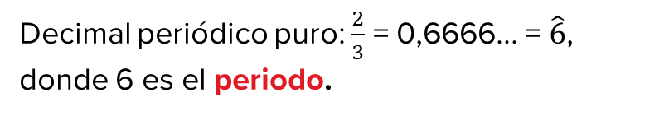
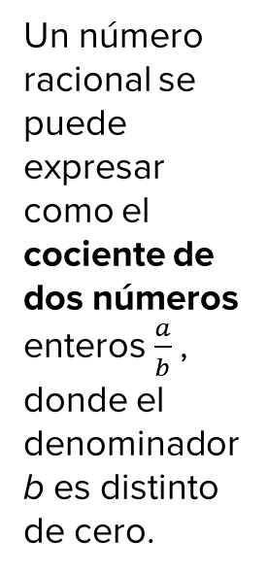

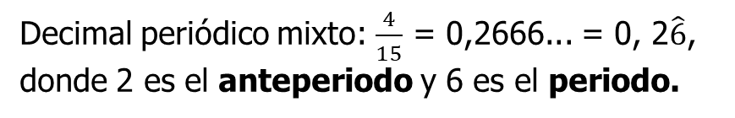
Racionales
Decimal exacto: $\frac{5}{2}$ = 2,5
Un número racional se puede expresar como el cociente de dos números
enteros $\frac{a}{b}$, donde el denominador b es distinto de cero.
Enteros
Decimal periódico puro: $\frac{2}{3}$ = 0,6666... = $\hat{6}$, donde 6 es el periodo.
Decimal periódico mixto: $\frac{4}{15}$ = 0,2666... = 0, 2$\hat{6}$,
donde 2 es el anteperiodo y 6 es el periodo.
Naturales

Slide 4
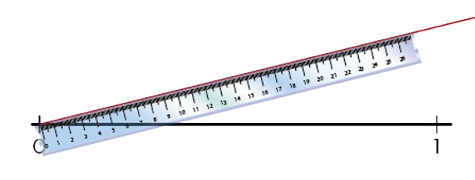

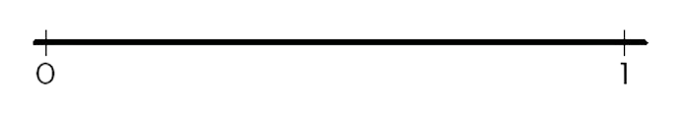

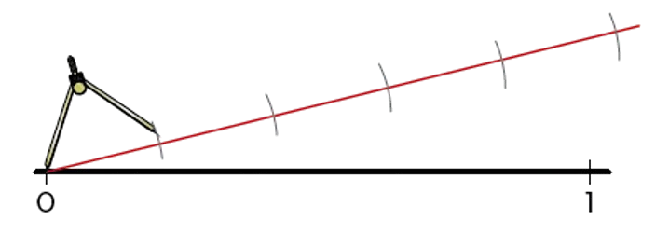
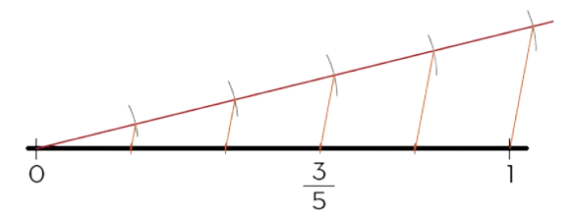


Representación de un número racional mediante el teorema de Tales:

Slide 5



Suma y resta
$$\frac{2}{5}−\frac{3}{2}+\frac{1}{3}=\frac{12}{30}−\frac{45}{30}+\frac{10}{30}=−\frac{23}{30}$$
Multiplicación
$$\frac{2}{5}⋅\frac{3}{4}=\frac{2⋅3}{5⋅4}=\frac{6}{20}=\frac{3}{10}$$
División
$$\frac{3}{5}:\frac{4}{7}=\frac{3}{5}⋅\frac{7}{4}=\frac{21}{20}$$

Slide 6



En las operaciones combinadas, primero se operan los paréntesis.
$$\left(1−\frac{2}{5}\right)⋅\frac{25}{3}−3⋅\frac{1}{2}$$
A continuación, se realizan las multiplicaciones y divisiones de izquierda a derecha.
$$\frac{3}{5}⋅\frac{25}{3}−3⋅\frac{1}{2}$$
Finalmente se resuelven las sumas y restas de izquierda a derecha.
$$5−\frac{3}{2}=\frac{10}{2}−\frac{3}{2}=\frac{7}{2}$$

Slide 7

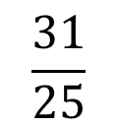

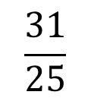

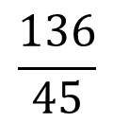
Fracción generatriz de decimales exactos
$$1,24$$
$$\frac{31}{25}$$
Es conveniente saber expresar cualquier número racional como una fracción. A este proceso se le conoce como obtención de la fracción generatriz.
Fracción generatriz de periódicos puros
$$1,\hat{24}$$
$$\frac{31}{25}$$
Fracción generatriz de periódicos mixtos
$$\frac{136}{45}$$
$$3, 0\hat{2}$$
Notes:
Membrana plasmática
Es una estructura que rodea a la célula separándola química y físicamente del medio
extracelular.

Slide 8
El truncamiento de un número decimal consiste en quedarnos con las cifras significativas que queramos y desechar el resto:
Durante años, los bancos redondeaban
siempre al alza en
cálculos de hipotecas, ganando
más dinero. Aunque la diferencia
era pequeña para cada
cliente, sumada entre miles
generaba grandes beneficios.
En 2002, una ley prohibió esta
práctica y obligó a redondear
al valor más próximo, ya fuera
por exceso o por defecto.
1,678 985 → 1,67
El redondeo consiste en elegir el número más cercano al original ajustando a un número determinado de cifras significativas.
A la décima por defecto
1,923 → 1,9
2,683 → 2,7
A la décima por exceso

Slide 9
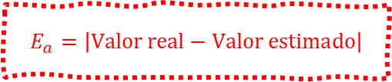

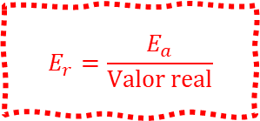
Es imposible conocer con exactitud la medida de los objetos, y la mayoría de las veces es válido usar cantidades estimadas siempre que la aproximación sea adecuada. Por este motivo, es muy importante acotar el error con el que se está trabajando.
El error absoluto (E_{a}) es el valor absoluto de la diferencia entre el valor real y el valor estimado.
$$E_{a}=\left|\text{Valor} \text{real}−\text{Valor} \text{estimado}\right|$$
El error relativo (E_{r}) es el cociente entre el error absoluto y el valor real.
$$E_{r}=\frac{E_{a}}{\text{Valor} \text{real}}$$
Si multiplicamos el error relativo por 100, obtenemos el porcentaje de error del dato, conocido también como error porcentual:
$$\text{Porcentaje} \text{de} \text{error}=E_{r}⋅100$$

Slide 10
Los números irracionales son números decimales que no pueden expresarse como una fracción de números enteros y que se caracterizan por tener infinitos decimales.
Número e
e = 2,718…
Número pi
π = 3,1415…
Número áureo
φ = 1,618…

Slide 11
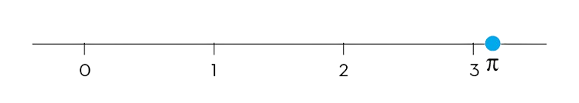
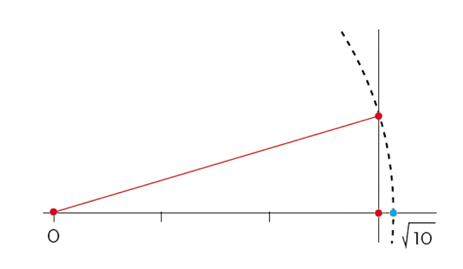
Si provienen de raíces no exactas, se situarán en la recta real por aproximación:
Los números irracionales, como todos los conjuntos de números, los podemos representar en la recta real.
Si no tienen origen en una raíz, se situarán en la recta real mediante un método gráfico que hace uso del teorema de Pitágoras:
Notes:
Membrana plasmática
Es una estructura que rodea a la célula separándola química y físicamente del medio
extracelular.

Slide 12

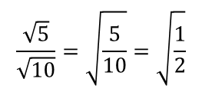

Suma y resta de radicales
Los números que no provienen de raíces, como el número e o el número π, los operaremos aproximándolos o haciendo uso de la calculadora.
$$2\sqrt{3}+\sqrt{2}−3\sqrt{3}+2\sqrt{2}=\left(2−3\right)\sqrt{3}+\left(1+2\right)\sqrt{2}=−\sqrt{3}+3\sqrt{2}$$
Producto y cociente de radicales
Producto de radicales
$$\sqrt{3}⋅\sqrt{2}⋅\sqrt{5}=\sqrt{3⋅2⋅5}=\sqrt{30}$$
$$\frac{\sqrt{5}}{\sqrt{10}}=\sqrt{\frac{5}{10}}=\sqrt{\frac{1}{2}}$$
Cociente de radicales
Producto y cociente de radicales
$$\frac{\sqrt{5}⋅\sqrt{3}}{−\sqrt{2}}=−\frac{\sqrt{5⋅3}}{\sqrt{2}}=−\frac{\sqrt{15}}{\sqrt{2}}$$

Slide 13


